Slide 1



Argomento 2 – Personalità e ingegneria sociale nella sicurezza informatica
CSP002
Presentazione a cura di:
Ricardo G. Lugo

Slide 2

Riconoscimento
Cofinanziato dall'Unione Europea. Le opinioni e i pareri espressi sono tuttavia esclusivamente quelli dell'autore/degli autori e non riflettono necessariamente quelli dell'Unione Europea o dell'HADEA. Né l'Unione Europea né l'autorità concedente possono essere ritenute responsabili per essi.
Accordo di progetto n. 101083594

Slide 3


Ordine del giorno
Definizioni
  Comportamento, personalità, ingegneria sociale, processi cognitivi
Aspetti individuali
Ricerca e teorie
Esempi pratici

Slide 4
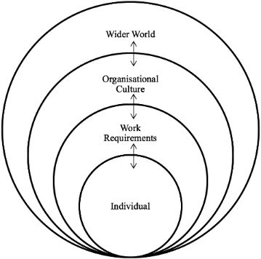
Livelli individuale, sociale e organizzativo
Joinson, A.N., & van Steen, T. (2018). Aspetti umani della sicurezza informatica: cambiamento comportamentale o culturale? Cyber Security, 1(4), 351-360.

Slide 5

Comportamento
American Psychological Association (APA
  le attività di un organismo in risposta a stimoli interni o esterni, che comprendono azioni oggettivamente osservabili, stati percepiti internamente e processi non coscienti.
  Esterno
    come muoversi e parlare
  Interno
    attività mentali, come pensieri e sentimenti, in quanto influenzate da fattori interni o esterni.
    E altro ancora (ad esempio cambiamenti fisiologici)

Slide 6
Paradigma dell'interazione " "
B= ƒ(P x S)

Slide 7
Paradigma dell'interazione
Altre persone diventano situazione di una persona
B= f(P x S)
Quadro complesso dell' :
Comportamento= f_{c} [P_{c} *f_{o} (S*P_{o} )]*f_{o} [P_{o} *f_{c} (P_{c} *S)]
C=funzionario informatico; o=altra persona

Slide 8

Punto di partenza
La nostra soggettivamente sperimentata razionalità è solitamente sopravvalutata.
Sottili manipolazioni – deliberate o meno – influenzano la nostra percezione e quindi influenzano il nostro processo decisionale .
Questo è sempre stato la base della manipolazione interpersonale – dai lusingatori venditori nei mercati medievali alle sofisticate e-mail di phishing.
Antiche quanto le nostre debolezze sono le strategie utilizzate per sfruttarle in modo professionale.
Notes:
Noi iniziamo con personalità.
Quindi continuiamo con tecniche di persuasione .

Slide 9

Ricerca sulla personalità nella cyberpsicologia
Notes:
È è allettante spiegare il comportamento umano con tratti della personalità . Perché questo sia anche problematico, lo vedremo presto . Tuttavia, c'è molta ricerca su questo argomento , probabilmente anche perché è così facile da valutare, intuitivo da comprendere e offre una risposta semplice a comportamenti complessi .
La combinazione delle parole chiave "cyberpsychology" e "personality" produce 54.700 risultati su Google Scholar.
Dagli incontri online, alla dipendenza dal gioco, al comportamento nelle chat room anonime, fino naturalmente al comportamento in materia di sicurezza informatica o ai comportamenti scorretti, è stato già studiato tutto.
La probabilità di trovarsi di fronte a risultati, affermazioni o articoli di qualsiasi tipo è quindi molto alta. Per questo motivo dedicheremo un po' di tempo ad approfondire questo argomento.

Slide 10
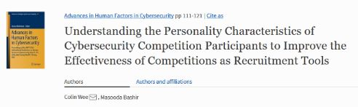
Ricerca sulla personalità nella cyberpsicologia
Notes:
Ma anche altri ambiti, ad esempio i fattori di rischio per comportamenti di gioco dannosi per la salute: anche qui vediamo un profilo della personalità che distingue diversi fattori e confronta le persone che giocano molto con i giocatori occasionali.

Slide 11

Notes:
La combinazione delle parole chiave "cyberpsychology" e "personality" restituisce 54.700 risultati su Google Scholar.
Dagli incontri online, alla dipendenza dal gioco, al comportamento nelle chat room anonime, fino naturalmente al comportamento in materia di sicurezza informatica o ai comportamenti scorretti, è stato già studiato tutto.
La probabilità di trovarsi di fronte a risultati, affermazioni o articoli di qualsiasi tipo è quindi molto alta. Per questo motivo dedicheremo un po' di tempo (2 sessioni) ad approfondire questo argomento.
Poiché vogliamo trattare diversi argomenti di cyberpsicologia e quindi di informatica, la selezione risulterà inevitabilmente piuttosto ampia.

Slide 12

Che cos'è un fattore di personalità " "?
Una caratteristica e stabile nel tempo.
Può essere osservabile (ma misurabile), ma non ha necessariamente un' e.

Slide 13

Interazione
Progetto psicometrico open source
e dei fattori di personalità BIG-5
Rispondi alle domande di questo breve test online per ricordare i fattori di personalità BIG FIVE.
https://openpsychometrics.org/tests/IPIP-BFFM/
Dopo aver compilato il test, controlla l'analisi dell' a e i percentili.
Goldberg, L.R. (1992). Lo sviluppo di indicatori per la struttura dei fattori Big-Five. Valutazione psicologica, 4(1), 26.

Slide 14

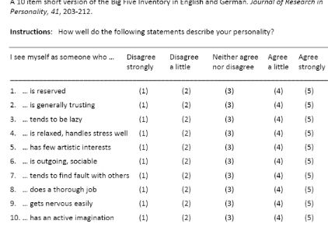

Slide 15

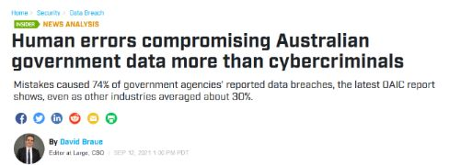
Notes:
Tu sai tutto sul social engineering – forse posso mostrarti alcuni aspetti di che tu non hai mai pensato prima – questo è l' obiettivo.
La prossima settimana quindi: ulteriori dettagli sul phishing , poi sulle campagne e sulla cultura.

Slide 16

Big-5

Slide 17

Fattori e aspetti
Apertura mentale a un'esperienza | Coscienziosità | Estroversione | Affabilità | Nevrosi
Fantasia | Competenza | Cordialità | Fiducia | Ansia
Estetica | Ordine | Socievolezza | Franchezza | e rabbiosa ostilità
Sentimenti | Senso del dovere | Assertività | Altruismo | Depressione
Azioni | Risultati e Impegno | Attività | Conformità | Consapevolezza di sé
Idee | Autodisciplina | Eccitazione Ricerca dell' | Modestia | Impulsività
Valori | Deliberazione | Emozioni positive | Tenerezza | Vulnerabilità
Notes:
Si può essere estroversi e tuttavia non amare parlare davanti a un gruppo di persone? Sì, poiché i fattori non sono strettamente correlati tra loro, è possibile ottenere punteggi diversi per aspetti diversi, ad esempio un punteggio elevato per l'ansia (neuro) e un punteggio altrettanto elevato per la socievolezza (estroversione). Si può quindi essere una persona estroversa che tuttavia può apparire ansiosa.
Sociabilità (gesellig)

Slide 18

Durata della vita e personalità
Notes:
SV e SD sono componenti dell'estroversione che si sviluppano in modo diverso, neutralizzando così l'influenza sul punteggio complessivo dell'estroversione

Slide 19
Personalità e prestazioni
C'era una volta una guerra
B=f(PxS)

Slide 20
Risultati LCFC
Armonia nelle relazioni
  Elevata A
  Ma dannoso per la competitività
Impegno
  Alto A, C, O
  Ottenere l'impegno dalla squadra!
Fiducia da parte degli allenatori
  Alto A
Definizione degli obiettivi
  Alto C

Slide 21
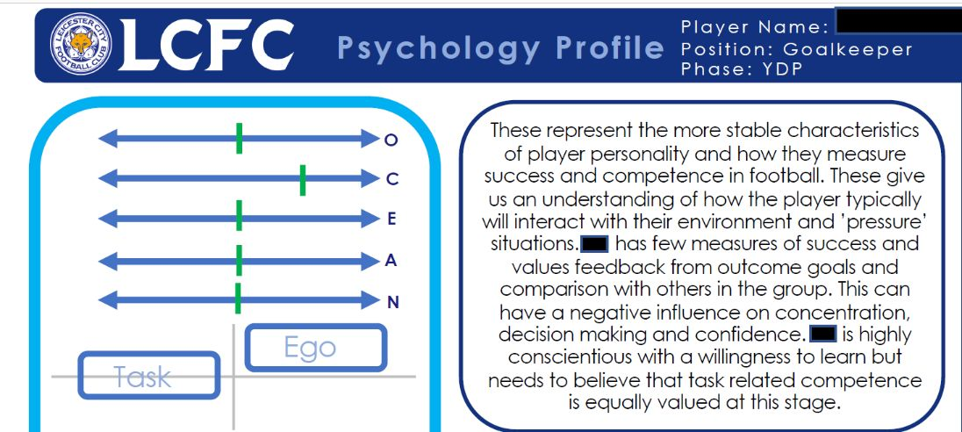

Slide 22
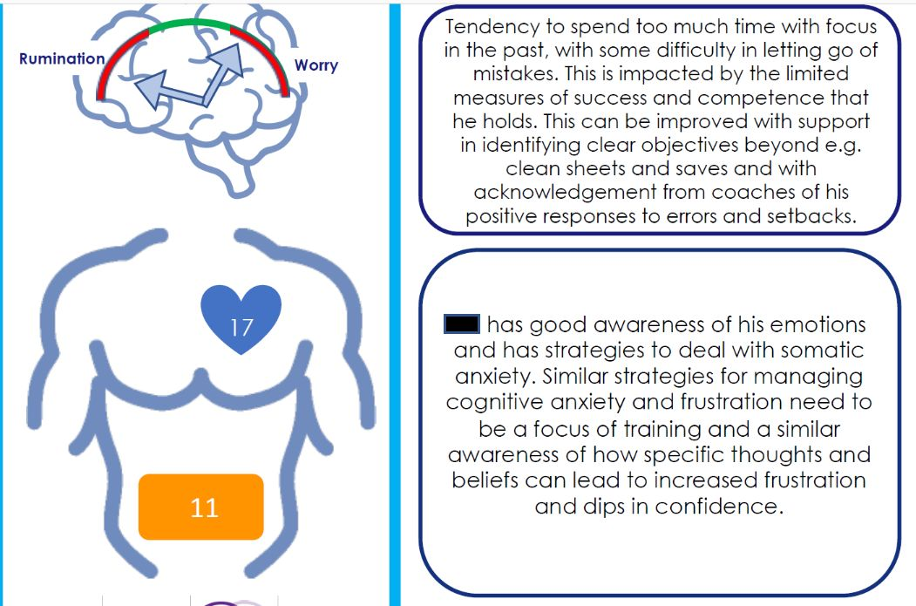

Slide 23
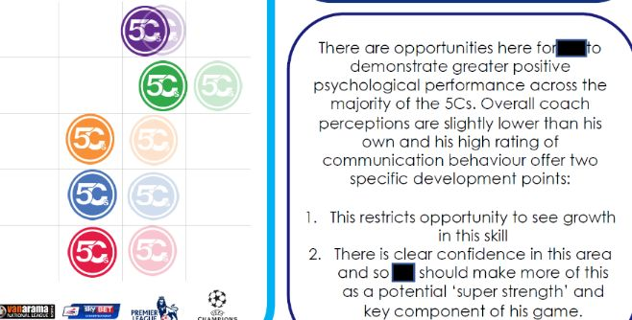
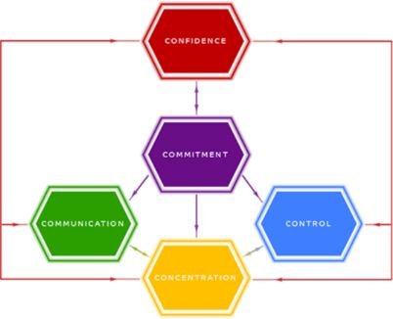

Slide 24

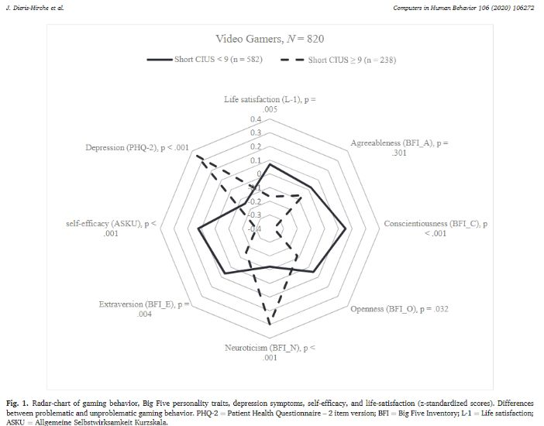
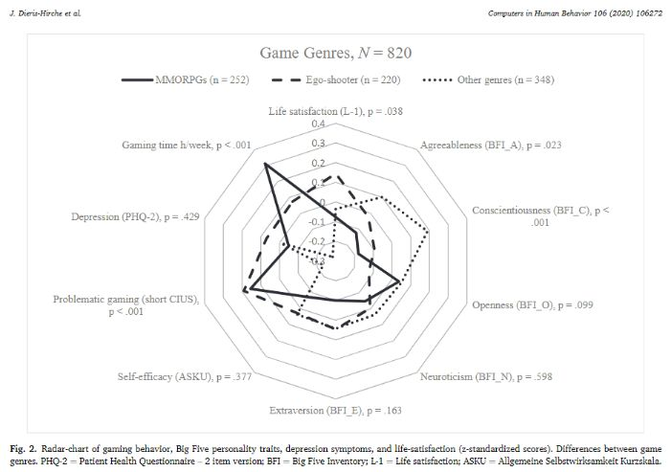
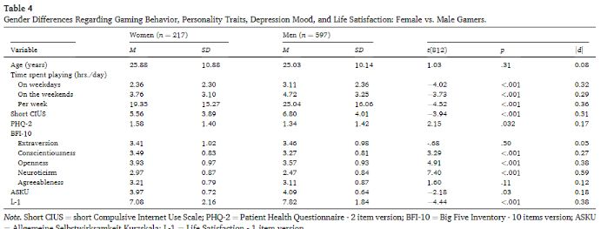
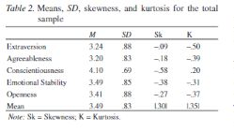
Notes:
Ma anche in altri ambiti, ad esempio nei fattori di rischio per comportamenti di gioco dannosi, vediamo un profilo di personalità che distingue vari fattori e persone che giocano molto dai giocatori occasionali.
L'articolo "Comportamenti di gioco problematici e tratti della personalità dei videogiocatori: un'indagine trasversale" esplora i fattori psicologici e i tratti della personalità che contribuiscono a comportamenti di gioco problematici, una condizione spesso collegata al disturbo da gioco su Internet (IGD). Lo studio ha coinvolto 820 giocatori, analizzando i tratti della personalità, l'autoefficacia, i sintomi della depressione e la soddisfazione generale nella vita.
Punti chiave:
Disturbo da gioco su Internet (IGD): classificato nel Manuale diagnostico e statistico dei disturbi mentali (DSM-5) e nella Classificazione internazionale delle malattie (ICD-11), l'IGD si riferisce a un modello persistente di comportamento di gioco che compromette il funzionamento quotidiano, caratterizzato da una mancanza di controllo sul gioco, dalla priorità data al gioco rispetto ad altre attività della vita e dal continuare a giocare nonostante le conseguenze negative.
Risultati dello studio:
Tratti della personalità: i giocatori con comportamenti problematici hanno mostrato livelli più elevati di nevrosi (instabilità emotiva) e livelli più bassi di coscienziosità (autodisciplina), estroversione (interazione sociale) e apertura mentale (curiosità).
Depressione e soddisfazione di vita: questi giocatori hanno anche mostrato più sintomi di depressione e livelli più bassi di soddisfazione di vita e autoefficacia (fiducia nella propria capacità di avere successo).
Generi di giochi: i giocatori che preferivano i giochi di ruolo online multigiocatore di massa (MMORPG) e gli sparatutto in prima persona (FPS) trascorrevano più tempo a giocare e avevano una maggiore probabilità di comportamenti problematici.
Prevalenza: circa il 29% dei partecipanti ha mostrato segni di comportamento problematico nei giochi, con una prevalenza maggiore nei giocatori più giovani e nei giocatori di sesso maschile.
Ipotesi testate:
I giocatori con comportamenti problematici mostrano tratti di personalità distinti rispetto ai giocatori non problematici.
I giocatori problematici presentano sintomi di depressione più elevati, una minore soddisfazione di vita e una ridotta autoefficacia.
I generi di giochi come MMORPG e FPS sono più associati a comportamenti problematici.
I maschi sono più inclini delle femmine a mostrare comportamenti di gioco problematici.
Modello I-PACE: Lo studio utilizza il modello Interaction of Person-Affect-Cognition-Execution (I-PACE), che spiega come i tratti della personalità, le emozioni e le risposte cognitive interagiscono per influenzare l'uso problematico di Internet, compreso il gioco.
Spiegazione degli acronimi:
IGD (Internet Gaming Disorder): una condizione in cui il gioco interferisce con la vita quotidiana, portando a disfunzioni sociali, educative e lavorative.
MMORPG (Massively Multiplayer Online Role-Playing Game): un genere di videogiochi che coinvolge un gran numero di giocatori che interagiscono in un mondo virtuale.
FPS (First-Person Shooter): genere di videogiochi in cui i giocatori combattono in prima persona.
I-PACE (Interaction of Person-Affect-Cognition-Execution): modello teorico utilizzato per spiegare i disturbi legati all'uso di Internet.
Lo studio conclude che tratti della personalità come una scarsa coscienziosità e un elevato nevroticismo, insieme alla depressione e al gioco eccessivo, sono predittori significativi di comportamenti di gioco problematici. Questi risultati supportano la necessità di interventi mirati per i giocatori a rischio.
Cohens d=.54

Slide 25
La personalità nella sicurezza informatica
Poche ricerche
La personalità determina le inclinazioni e le tendenze comportamentali
  Moderata dall'esperienza
Ingegneria sociale
  Ergonomia, funzionamento del team, formazione e sviluppo
  Ma usato contro you ☺
Ma anche "stili cognitivi"

Slide 26
Cyber
Utenti
  Profili di rischio
  Abitudini
Sviluppatori
  Profili
  Abitudini
Operatori
  Profili
  Abitudini
Attaccanti
  Profili ?
  Abitudini?

Slide 27
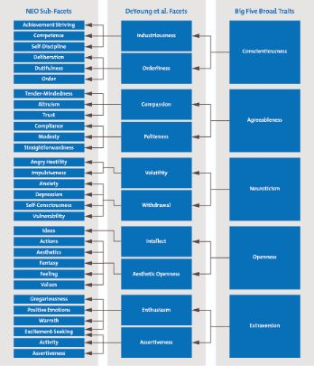
Vulnerabilità individuali
Personalità: sentimenti, pensieri e modelli comportamentali relativamente stabili di una persona
OCEAN/ FFM/ Big 5
(Costa & McRae, 1990)
Le donne hanno punteggi più alti in N e A
Differenze maggiori nelle culture egualitarie
Notes:
DeYoung et al, 2007: Questi 10 aspetti sono stati proposti nel 2007 dagli psicologi Colin DeYoung, Lena Quilty e Jordan Peterson nel loro articolo "Between Facets and Domains: 10 Aspects of the Big Five" (Tra aspetti e domini: 10 aspetti dei Big Five). Questa versione del modello è nota come Test della personalità dei Big Five.
Il nevroticismo è la tendenza a percepire la realtà come un problema e a provare facilmente emozioni spiacevoli. Le persone che possiedono alti livelli di nevroticismo sono generalmente tristi e talvolta irascibili L'estroversione è la tendenza a cercare la compagnia degli altri e riflette l'energia e le emozioni positive nella personalità di una persona. Le personalità estroverse spesso cercano l'eccitazione e tendono ad essere dominanti. L'apertura mentale è il desiderio di cercare nuove esperienze senza ansia e l'apprezzamento di idee e credenze diverse. Gli individui che mostrano alti livelli di apertura si dilettano nella fantasia e apprezzano l'arte e la natura. L'affabilità è una misura della qualità delle relazioni che una persona ha con gli altri. Se una persona ha un alto livello di affabilità, è compassionevole e cooperativa piuttosto che antagonista e sospettosa. Crede che le persone con cui interagisce siano generalmente ben intenzionate e oneste. Infine, la coscienziosità si concentra sull'autodisciplina, sull'agire in modo diligente e sul rispetto delle norme e delle procedure. Queste persone sono note per la loro prudenza e il loro buon senso.
Recenti studi, tuttavia, hanno dimostrato che la nostra personalità cambia anche dopo questa età. Un altro studio condotto da Srivastava, Gosling e Potter (2003) ha scoperto che la coscienziosità e l'affabilità cambiano durante la prima e la media età adulta. Hanno anche scoperto che il nevroticismo diminuisce nelle donne nel corso del tempo, mentre rimane relativamente stabile negli uomini. Essi riferiscono che i loro risultati potrebbero essere attribuiti a una serie di influenze legate allo sviluppo, come l'esperienza in diversi ambiti correlati al raggiungimento di determinate età.

Slide 28
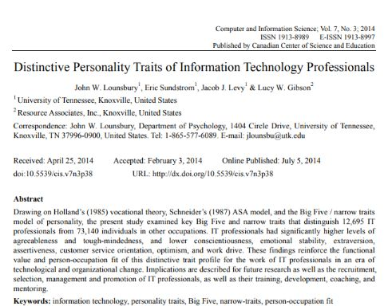
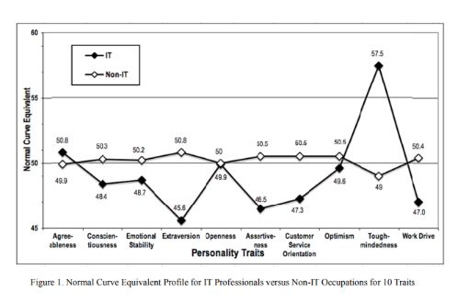
Notes:
1. tratto della personalità che riflette la misura in cui le persone dimostrano bassi livelli di compassione e alti livelli di aggressività nelle interazioni sociali. [proposto da Hans Eysenck]
2. tratto della personalità caratterizzato da empirismo, materialismo, scetticismo e fatalismo. Da confrontare con la sensibilità. [descritto per la prima volta da William James] —tough-minded agg.
Non spirituale, non esoterico.

Slide 29
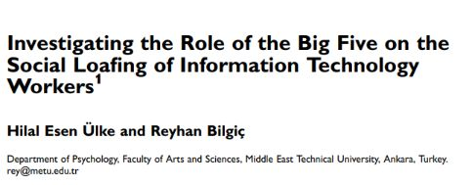
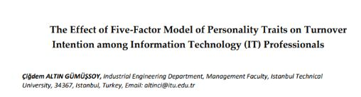
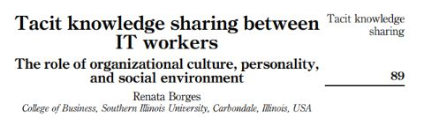


Slide 30

Processi cognitivi

Slide 31
Creare ambienti di apprendimento

Slide 32
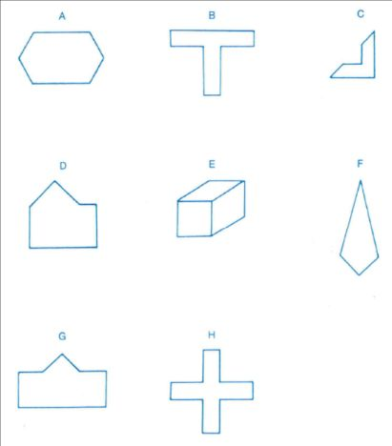


Slide 33



Profili cognitivi delle operatrici di difesa informatica
Titolo che descrive semplicemente la natura del lavoro presentato nel poster
Ingrid Trolie Auestad & Ingeborg Åse Horgen, Ricardo Lugo, Università di Scienze Applicate della Norvegia Interna. Norvegia
Andrea Firth-Clark, Campus universitario di Football Business
Benjamin J. Knox, Kirsi Helkala, Øyvind Jøsok, Accademia norvegese di difesa informatica. Norvegia
Stefan Sütterlin, Università di Østfold, Ospedale universitario di Oslo
Nomi delle persone che hanno partecipato a questo lavoro
Informazioni di contatto fornite qui per contattare gli autori di questo lavoro di ricerca
Contesto:
Risultati
Discussione:
I rapidi sviluppi tecnologici e la definizione del dominio cibernetico come campo di battaglia hanno messo alla prova le capacità cognitive dei suoi operatori. Si sa ancora poco sulle esigenze cognitive e sui profili degli ufficiali della difesa cibernetica. Sebbene gli incidenti cibernetici siano diventati più frequenti negli ultimi tempi, Il ruolo del fattore umano nella difesa informatica manca ancora di un quadro scientifico completo. Il dominio informatico è ora considerato il quarto dominio della guerra, ma si sa ancora poco sulle caratteristiche dei soldati che lo supervisionano. È necessario studiare i determinanti psicologici (ad esempio il processo decisionale) per indagare il fattore umano nelle operazioni di difesa informatica e valutare le prestazioni degli operatori informatici.
Lo stile cognitivo indipendente dal campo (FID) si è dimostrato prevalente tra gli individui che svolgono professioni e studi che richiedono capacità di pensiero analitico e competenze tecniche. A differenza degli stili cognitivi dipendenti dal campo (FD), che sono più basati sul contesto (Witkin, 1971), gli individui con un alto FID tendono anche a ottenere punteggi più alti nelle attività di memoria di lavoro e linguistiche. Il FID non è vantaggioso rispetto al FD. Gli stili FID sono più efficienti nella risoluzione di problemi in contesti ambigui come quelli che si presentano nel dominio informatico (Evans, Richardson & Waring, 2013). Ricerche recenti hanno dimostrato che gli individui con un alto FID superano gli individui con FID/FD misto e FD in compiti che coinvolgono impostazioni informatiche (Angeli, 2013).
I processi di selezione sono standard nella società odierna. Richiedono molto tempo, ma sono essenziali per reclutare il personale adeguato per lavori specifici (Carretero-Dios & Pérez, 2007). È stato riscontrato che le capacità cognitive sono un forte indicatore per la selezione e le prestazioni lavorative. Il costrutto FID/FD può essere uno strumento utile con validità predittiva ai fini della selezione.
La ricerca in questo settore è scarsa e non ha tenuto conto delle differenze di genere. È stato riscontrato che i fattori psicologici influenzano le prestazioni nelle operazioni di difesa informatica (Lugo & Sütterlin, 2018), ma questi risultati non includevano le donne. Le cadette dell'esercito sono state sottoposte a test rispetto ai loro colleghi maschi e alle cadette non tecniche. I fattori psicologici testati includevano stili cognitivi, personalità, strategie di regolazione delle emozioni, autoefficacia e metacognizione.
Tabella 1: Test su campioni indipendenti (FIH vs HINN)
 | FIH: M (SD) | HINN: M (SD) | t | df | p | CI LL | CI UL | Cohen's d
GEFT | 14,94 (2,39) | 11,35 (4,49) | 2,93 | 24,089 | 0,007 | 1,06 | 6,12 | 1,00
RSQ-B | 2,9 (,45) | 2,40 (1,07) | 1,82 | 32 | 0,078 | -0,06 | 1,06 | 0,61
MC-IMS | 1,22 (,13) | 1,12 (,13) | 2,17 | 32 | 0,037 | 0,01 | 0,19 | 0,75
MC-CM | 1,39 (,19) | 1,22 (,24) | 2,20 | 32 | 0,035 | 0,01 | 0,32 | 0,75
MC-E | 1,48 (,23) | 1,28 (,25) | 2,45 | 32 | 0,020 | 0,03 | 0,37 | 0,84
GEFT: Test delle figure incorporate in gruppo; RSQ-B: Rimuginio e meditazione; MC-IMS: Strategie di gestione delle informazioni metacognitive; MC-CM: Gestione della comprensione metacognitiva; MC-E: Valutazione metacognitiva
Le cadette hanno ottenuto punteggi preoccupanti sui predittori psicologici dei risultati accademici, ma non hanno mostrato differenze rispetto ai loro colleghi maschi in altre misurazioni cognitive. L'ingegneria informatica è considerata una laurea STEM, ma a causa della novità del settore, si sa poco sulle operatrici donne. La ricerca futura dovrà identificare in che modo i fattori utilizzati negli studi precedenti potrebbero influenzare le prestazioni delle donne nell'istruzione e nel settore informatico.
Riferimenti:
Angeli, C. (2013). Esame dell' , degli effetti e dell' di campo dipendenza–
e di dipendenza-indipendenza sul problem-solving degli studenti e
interazione con uno strumento di modellazione computerizzata : implicazioni per la progettazione di sistemi cognitivi congiunti. Computers &
Education, 62, 221-230.
Carretero-Dios, H., & Pérez, C. (2007). Standard per lo sviluppo
e revisione degli studi strumentali: Considerazioni sui test
selezione nella ricerca psicologica. Rivista internazionale di
a psicologia clinica e della salute, 7(3)
Lugo, R.G. & Sütterlin, S. (2018). Predittori di performance nei funzionari della
. Comunicazioni in Informatica e Scienze dell'informazione,
informatica, volume 714.
Salgado, J. F. (2017). Selezione del personale. Oxford Research ncyclopedia,
Argomento: Psicologia industriale e organizzativa online
DOI:10.1093/acrefore/9780190236557.013.8
Witkin, H. A. (1971). Manuale per i test delle figure incorporate .
Consulting Psychologists Press.
Le donne ufficiali della difesa informatica differivano dalle donne del gruppo di controllo non tecnico per diversi fattori psicologici. Mostravano livelli più elevati di strategie di regolazione emotiva disadattive, minore assertività e autoefficacia, ma avevano migliori strategie di regolazione metacognitiva (vedi tabella 1).
Rispetto ai cadetti maschi addetti alla difesa informatica, le donne hanno riportato un affetto meno positivo, più ansia e una minore autoefficacia. Le cadette hanno anche riportato una metacognizione inferiore (vedi tabella 2).
Tabella 2: Test su campioni indipendenti (differenze di genere FIH)
 | FIH maschile M(SD) | Femmina M(SD) | t | df | p | CI LL | CI UL | Cohen's d
PA | 3,41 (,41) | 2,96 (,45) | 2,18 | 16 | 0,044 | 0,01 | 0,88 | 1,03
Preoccupazione | 37,40 (9,66) | 49,38 (9,05) | -2,69 | 16 | 0,016 | -21,42 | -2,53 | -1,28
MC-P | 1,53 (,18) | 1,30 (,25) | 2,25 | 16 | 0,039 | 0,01 | 0,44 | 1,04
PA: Affetto positivo; MC-P: Pianificazione metacognitiva
Contatto Dettagli:
Ingrid Trolie Auestad, ingridtrau@outlook.com
Ingeborg Åse Horgen, ingeborghorgenn@gmail.com
Ricardo G. Lugo, Ricardo.Lugo@inn.no

Slide 34
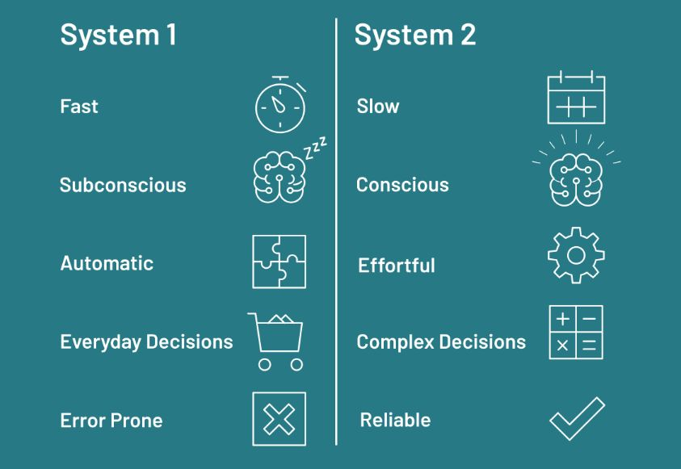
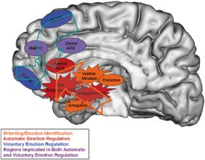

Slide 35

I quattro cavalieri della cognizione sociale (Bargh, 2000)
Ricercatori ingenui
  Utilizzano approcci razionali e scientifici, analisi causa-effetto per comprendere l'ambiente
I tirchi cognitivi
  Utilizzano il minimo indispensabile per ottenere il miglior risultato
Coerenza cognitiva
  Ci piace ciò che è in accordo con noi
Tattici motivati
  Diverse strategie disponibili, e scegliamo in base a obiettivi, esigenze o altri motivi

Slide 36
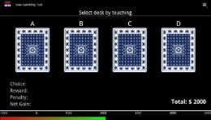
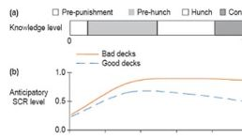
Processo decisionale intuitivo
Decisioni rapide ("approssimative") o tendenze verso decisioni innescate da segnali familiari.
Inconscio.
Per lo più vantaggioso (processo evolutivo).
Coinvolge principalmente le strutture cerebrali subcorticali e quelle coinvolte nella percezione interna del corpo ("interocezione").
Può essere sfruttato
"Sensazione viscerale"

Slide 37

Atteggiamenti e credenze
Formazione
Componenti cognitive e affettive
Effetti di primazia e recency
Esposizione
Effetto di mera esposizione
Ci piace ciò che vediamo più spesso
Notizie false
Notes:
Effetto di primazia e recency dello scorrimento

Slide 38
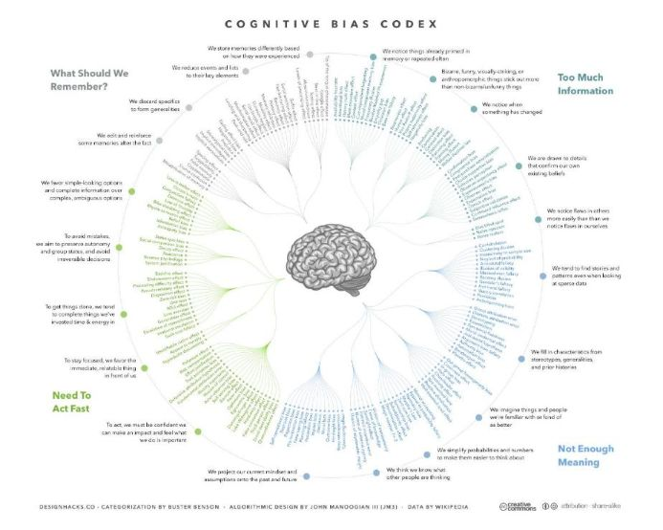

Slide 39

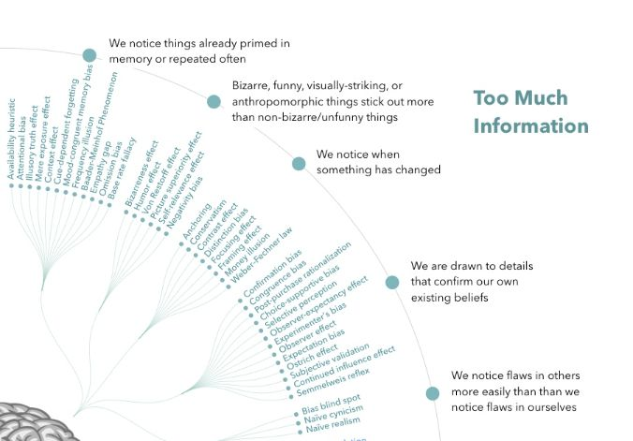
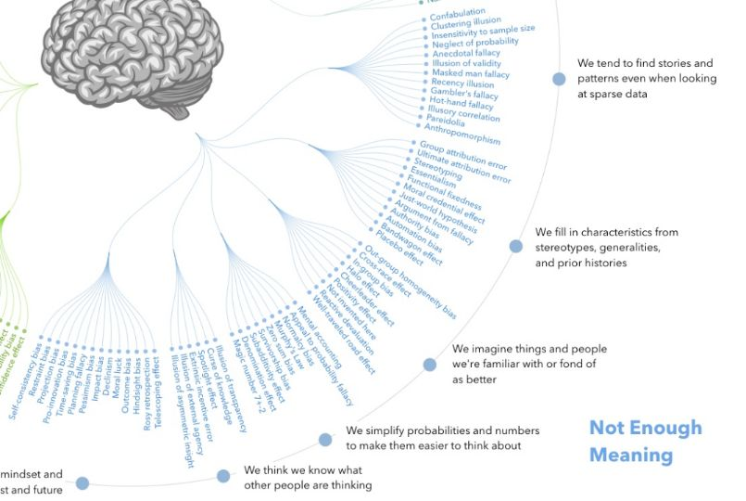
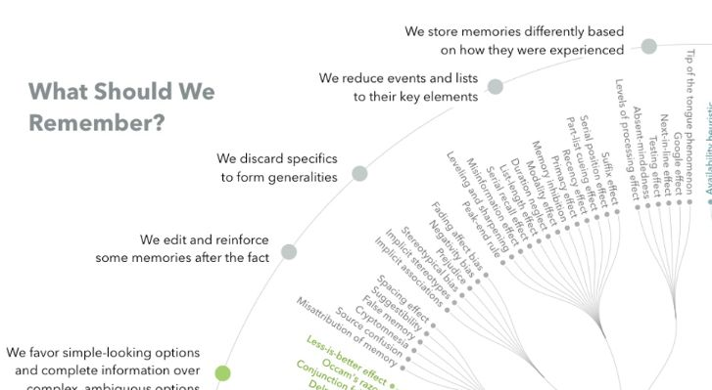

Slide 40
Andiamo a SFRUTTARE!

Slide 41




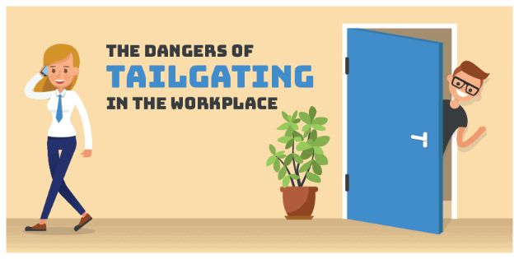
Attacco ai vettori dell' : approccio social
Tailgating
Impersonificazione
Intercettazione
Shoulder surfing
Dumpster diving
Ingegneria sociale inversa
Notes:
Con vettori di attacco intendiamo, come sempre nel settore CS, diverse forme di attacco tattiche e strategiche. Se escludiamo gli strumenti tecnici, questi metodi classici sono ancora estremamente efficienti. Immaginate quanto sforzo tecnico potete risparmiarvi guardando qualcuno mentre digita la password o recuperando dati sensibili dal bidone della spazzatura.
Il tailgating consiste nel seguire una persona che ha accesso legittimo a luoghi con accesso limitato, ovvero semplicemente attaccarsi a qualcuno. Si può portare una scatola e chiedere alla persona che precede di tenere aperta la porta, oppure semplicemente tenere aperta la porta da soli. Proprio da quando nelle aziende non ci sono più o quasi più sale fumatori, questo metodo offre ai pen tester fisici ottime opportunità per entrare negli edifici.
Impersonating significa assumere l'identità di un'altra persona e trarre vantaggio dalla sua credibilità. Se si utilizza l'impersonificazione di qualcun altro in un contesto fisico per ottenere l'accesso ad aree sensibili, ad esempio procurandosi una chiave magnetica, si parla di piggybacking. L'impersonifying di solito coinvolge persone che hanno autorità o credibilità, o entrambe. Sono noti anche i casi di tecnici informatici che fingono di risolvere un problema tecnico che essi stessi hanno causato.
Eavesdropping: origliare – può trattarsi del semplice ascoltare conversazioni di persone vicine (in treno, in ufficio) o anche dell'ascolto attivo e della lettura di e-mail, telefonate e simili.
Shoulder-surfing: come suggerisce il nome, si tratta di guardare qualcuno mentre inserisce i propri dati di accesso, cosa molto più facile di quanto si possa pensare.
Dumpster-Diving: rovistare nella spazzatura di qualcuno – dato che la maggior parte delle persone non usa un distruggidocumenti a casa, con un po' di tempo e accesso è possibile raccogliere una discreta quantità di dati.
Nel reverse- social- -engineering, l'aggressore induce una persona a prendere l'iniziativa e poi aspetta semplicemente. Ciò significa che prima si crea un problema e poi si diventa il punto di riferimento per un aiuto rapido, il che risulta particolarmente discreto. Anche in questo caso, la combinazione di malware e hotline IT può essere un buon esempio.
I metodi SE possono naturalmente essere utilizzati anche per contrattaccare: l'australiano Karl Rock gestisce un canale Youtube in cui hackera call center indiani specializzati in frodi e, con una combinazione di impersonificazione, intercettazione e reverse social engineering, smaschera e denuncia i truffatori dell'e-commerce.

Slide 42
Ingegneria sociale e sicurezza informatica
Uno degli attacchi di penetrazione più efficaci, responsabile o parte integrante della stragrande maggioranza delle violazioni della sicurezza.
Progettazione e applicazione di tecniche ingannevoli per manipolare deliberatamente gli obiettivi umani.
Utilizzato principalmente per indurre le vittime a divulgare dati riservati o a compiere azioni che violano i protocolli di sicurezza, infettando inconsapevolmente i sistemi o divulgando informazioni classificate.
Il punto principale nell'applicazione dei vettori di attacco SE è quello di evitare i sistemi CS e la necessità di superare le contromisure tecnologiche.
Notes:
SE

Slide 43
Principali categorie di ingegneria sociale
Caccia:
Eseguire attacchi SE con un'interazione minima con il bersaglio.
Una volta raggiunto l'obiettivo, la comunicazione verrà interrotta.
Metodologia più comune
Coltivazione:
Stabilire una relazione con la vittima al fine di estrarre informazioni per un periodo di tempo più lungo.
Conquistare la fiducia personale (non la generica fiducia umana di base).
Il rischio aumenta per entrambe le parti durante il processo.
Meno frequente.
Notes:
In linea di massima distinguiamo due forme fondamentalmente diverse di SE: la caccia e l'agricoltura.
Nel caso dell'hunting, il contatto è piuttosto breve e occasionale, mentre nel caso del farming il social engineer semina per un periodo di tempo più lungo la fiducia che la vittima ripone in lui. Questo aspetto gioca un ruolo più importante quando si parla di minacce interne, ma è numericamente molto meno rilevante rispetto alla caccia, poiché il social engineer che pratica il farming si espone a un rischio significativo quando comunica con la futura vittima per un periodo di tempo prolungato e con contatti frequenti online o offline, lasciando inevitabilmente delle tracce.

Slide 44
Collegare la personalità con l'ingegneria sociale dell'
Quale personalità dell' dimensione o profilo potrebbe rendere una persona
particolarmente vulnerabile?

Slide 45
Ma prima abbiamo bisogno di strutture

Slide 46
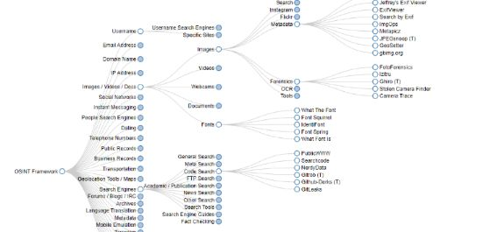
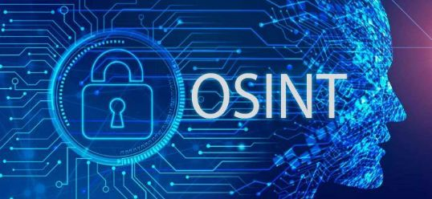
https://haveibeenpwned.com/

Slide 47
Che cos'è il SE?
Il termine "ingegneria sociale" non è stato coniato a seguito di ricerche sistematiche, ma è piuttosto una descrizione generica utilizzata nella comunità IT per descrivere gli effetti psicologici rilevanti per la sicurezza informatica. I tentativi di definire il termine sono stati fatti anni dopo la sua diffusione. Invece di SE, si potrebbe dire "inganno di una persona per ottenere un vantaggio".
Altri esempi di tentativi di definizione:
"Qualsiasi atto che influenzi una persona a compiere un'azione che può essere o meno nel suo interesse" (social-engineer.org, 2017)
"L'ingegneria sociale, nel contesto della sicurezza informatica, si riferisce alla manipolazione psicologica delle persone per indurle a compiere azioni o a divulgare informazioni riservate" (wikipedia.org, 2017)
Obiettivo: ottenere l'accesso non autorizzato a sistemi o informazioni per commettere atti quali frodi, intrusioni nella rete, spionaggio industriale o furto di identità.

Slide 48
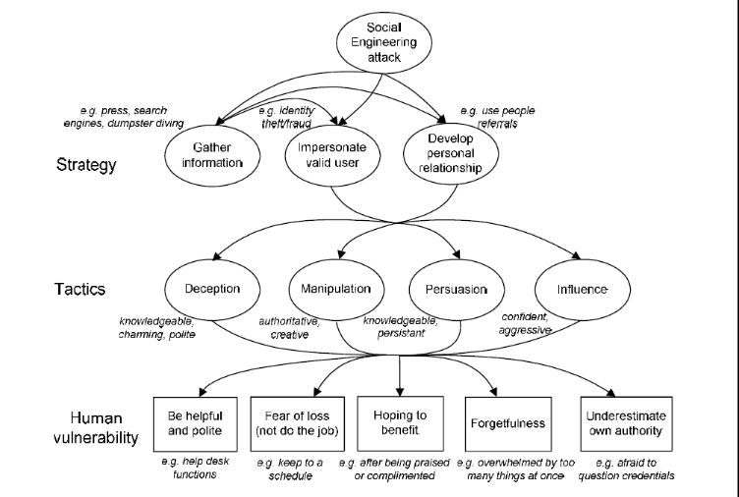
Ingegneria sociale

Slide 49
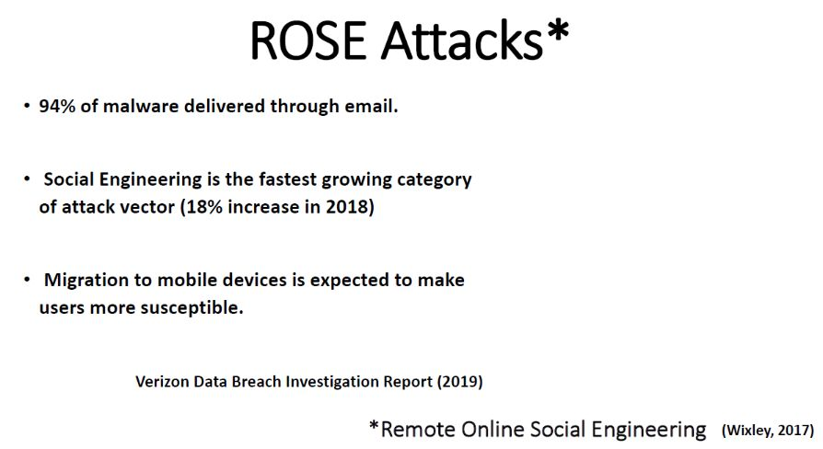
Canham (2019)

Slide 50
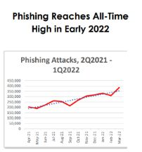

Il phishing è most common attack vector
Fondato nel 2003, l'Anti-Phishing Working Group (APWG) è un'associazione di settore senza scopo di lucro che si occupa di eliminare i furti di identità e le frodi derivanti dal crescente problema del phishing, del crimeware e dello spoofing delle e-mail. L'adesione è aperta a istituzioni finanziarie qualificate, rivenditori online, ISP, fornitori di soluzioni, forze dell'ordine, agenzie governative, organizzazioni multilaterali e ONG. Sono più di 2.000 le aziende in tutto il mondo che partecipano all'APWG.
https://apwg.org/trendsreports/
Notes:
Quando si leggono articoli o capitoli sul tema del phishing, si nota che la maggior parte di essi inizia con diversi paragrafi dedicati alla gravità della situazione e al suo peggioramento. In realtà, cambiano solo i numeri di anno in anno, mentre le formulazioni (definizione di phishing e gravità del problema) sembrano talvolta molto ripetitive. Ciò è dovuto al fatto che è necessario descrivere adeguatamente l'argomento anche per un pubblico più ampio che non ha necessariamente le conoscenze preliminari necessarie. Il rapporto dell'Anti-Phishing Working Group fornisce trimestralmente i dati più recenti.

Slide 51
Ingegneria sociale "kill chain"
Fasi
Ricerca
Ricognizione.
Identificare le vulnerabilità individuali/organizzative.
Aggancio
Avviare una comunicazione con la potenziale vittima.
Coinvolgere, inventare una stori a, costruire un rapporto di fiducia , assumere il controllo .
Giocare
Raggiungere l'obiettivo dell'attacco .
Compromettere il sistema .
Esci
Finalizza l'interazione con la vittima , preferibilmente senza destare alcun sospetto.
Scomparire, cancellare tracce.
Breda et al. (2017)
Notes:
Parallelamente alla nota kill chain degli attacchi informatici, è possibile illustrare anche questo modello semplificato a fasi per i vettori di attacco SE, molto simile alla kill chain di Lockheed-Martin. La nota LM-Kill-chain è stata forse criticata per essere troppo incentrata sul malware, pertanto questa variante di Breda et al. potrebbe essere utile in questo caso.
Penso che i passaggi siano abbastanza chiari e intuitivi.
"Costruire la fiducia nell' " può significare qualsiasi cosa, da una conoscenza di lunga data a una decisione sul design di un'e-mail che dovrebbe generare fiducia (ad esempio, il riconoscimento di loghi affidabili, ecc.).

Slide 52
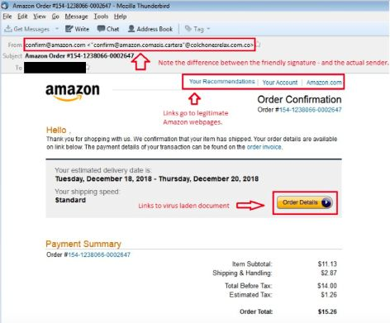
Phishing
Somiglianza
Familiarità

Slide 53
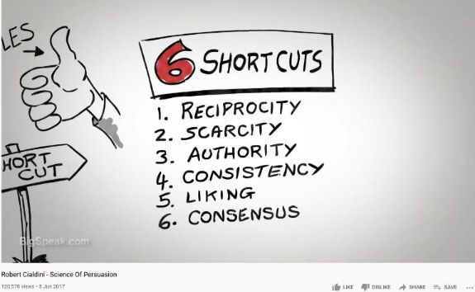
https://youtu.be/kv0sOX6Alrk
Notes:
Guardate il video completo: i principi qui illustrati non vengono applicati solo nel phishing, ma in generale in quasi tutti gli approcci SE!
I tre principi della prova sociale (nel video: consenso), dell' , della scarsità e dell'autorità giocano un ruolo più decisivo nel phishing, dove non esiste un'interazione bidirezionale.
Il video dura poco meno di 12 minuti e va inteso solo come suggerimento (per la ripetizione al di fuori dell'orario dell'evento).

Slide 54

CSP002: Fattori umani nella sicurezza informatica
Notes:
Guardate il video completo: i principi qui illustrati non vengono applicati solo nel phishing, ma in generale in quasi tutti gli approcci SE!
I tre principi della prova sociale (nel video: consenso), dell' , della scarsità e dell'autorità giocano un ruolo più decisivo nel phishing, dove non esiste un'interazione bidirezionale.
Il video dura poco meno di 12 minuti e va inteso solo come suggerimento (per la ripetizione al di fuori dell'orario dell'evento).

Slide 55
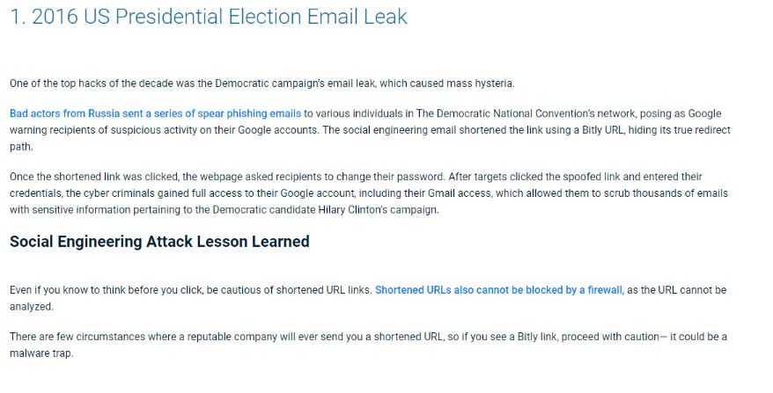
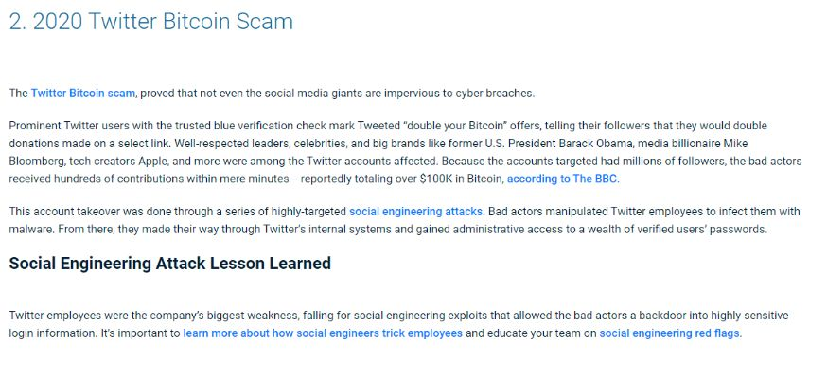
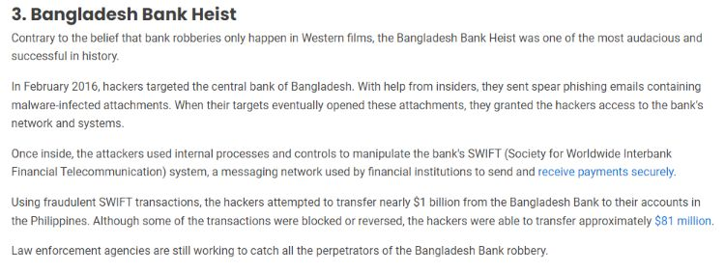

Slide 56
Registrazione completa dell' disponibile su su YouTube.
Telefonata tra Alexey Navalny e l'ufficiale dell'FSB Konstantin Kudryavtsev [sottotitoli in inglese] - YouTube
Notes:
Tutti i link alle diapositive vengono condivisi nella chat tramite Zoom.
Le tecniche di conversazione SE sono l'arte raffinata della SE. L'argomento ha raggiunto grande notorietà nel 2020 dopo l'avvelenamento da parte di agenti russi dell'oppositore e critico del regime Navalny, che in seguito ha chiamato da D. uno degli agenti dell'FSB coinvolti nell'avvelenamento in Siberia sul suo cellulare, fingendo di essere un collaboratore di un superiore e ottenendo da lui una descrizione quasi minuziosa della preparazione e dell'esecuzione dell'attentato.
La conversazione completa è disponibile su YouTube, mentre i commenti del noto esperto di SE Christopher Hadnagy si trovano nella cartella Teams.

Slide 57
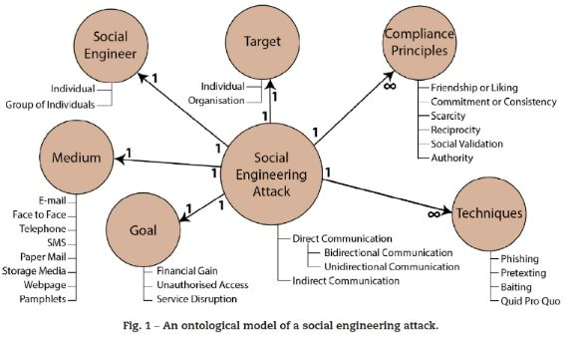
Mouton et al. (2016)

Slide 58

Mouton et al. (2016)

Slide 59
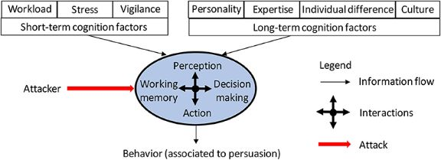
Sfruttamenti cognitivi e vettori di attacco
Notes:
Red Arrow: un aggressore che sferra un attacco informatico di ingegneria sociale contro le funzioni cognitive umane della vittima (ovvero l'ovale). Il comportamento risultante è associato alla persuasione (ovvero, un attacco ha successo quando la vittima viene persuasa ad agire secondo le intenzioni dell'aggressore).
Il carico di lavoro cognitivo, attraverso meccanismi come la cecità da disattenzione, può aumentare la vulnerabilità agli attacchi informatici di ingegneria sociale.
Lo stress può ridurre la capacità di individuare i segnali di inganno nei messaggi degli attacchi informatici di ingegneria sociale, ma gli effetti diretti dello stress acuto sulla sicurezza informatica dell'ingegneria sociale non sono stati esaminati.
La vigilanza attentiva, in particolare il decremento della vigilanza, può essere un fattore importante che influenza la suscettibilità agli attacchi di ingegneria sociale, ma sono necessarie ulteriori ricerche.
I risultati della letteratura non sono conclusivi su come la personalità possa influenzare la suscettibilità di una persona agli attacchi informatici di ingegneria sociale.
La conoscenza del settore aiuta a ridurre la vulnerabilità agli attacchi informatici di ingegneria sociale. La consapevolezza e la conoscenza tecnica generale non riducono necessariamente la suscettibilità agli attacchi informatici di ingegneria sociale, forse perché non sono state prese in considerazione le funzioni cognitive umane. L'autoefficacia, la conoscenza e il precedente incontro con attacchi informatici di ingegneria sociale riducono collettivamente la suscettibilità di una persona agli attacchi informatici di ingegneria sociale. In particolare, esperienze di phishing costose ridurrebbero notevolmente la suscettibilità di una persona agli attacchi informatici di ingegneria sociale, mentre esperienze non costose non lo farebbero.
Ma Stefan discuterà questo
Il genere non ha un grande impatto sulla vulnerabilità agli attacchi informatici di ingegneria sociale
Le persone anziane con un livello di istruzione più elevato, una maggiore consapevolezza e una maggiore esposizione agli attacchi informatici di ingegneria sociale sono meno vulnerabili a questi attacchi.
La cultura influenza l'atteggiamento nei confronti della privacy e della fiducia, che a sua volta influisce indirettamente sulla vulnerabilità alle minacce informatiche di social engineering.
Memoria a lungo termine Il successo degli attacchi informatici di ingegneria sociale è inversamente proporzionale alla loro prevalenza.
I metodi di formazione che chiedono alle persone di riflettere consapevolmente sugli attacchi informatici di ingegneria sociale difficilmente avranno successo, a meno che l'apprendimento non raggiunga il punto in cui diventa un'abitudine che, in gran parte inconsciamente, guida un comportamento più sicuro nell'uso del computer.
La qualità e l'attrattiva del messaggio, che riflettono lo sforzo dell'aggressore (ad esempio, utilizzando la contestualizzazione e la personalizzazione), hanno un impatto significativo sul successo dell'aggressore.
La capacità di un individuo di individuare gli attacchi informatici di ingegneria sociale è influenzata dalla sua consapevolezza delle minacce, dal suo background culturale e dalle sue differenze individuali in termini di fiducia/sospetto.

Slide 60
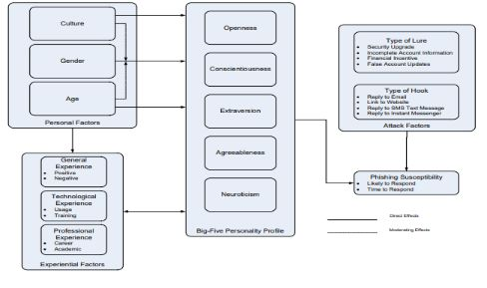
Notes:
Parrish Jr, J. L., Bailey, J. L., & Courtney, J. F. (2009). Un modello basato sulla personalità per determinare la suscettibilità agli attacchi di phishing. Little Rock: Università dell'Arkansas, 285-296.
I fattori personali sono quelli che non possono essere modificati o che sono estremamente difficili da modificare e includono il sesso, la cultura e l'età. I fattori esperienziali sono quelli che modellano la personalità di un individuo a causa di un evento o di un'esperienza passata. Il profilo della personalità Big-Five classifica le differenze di personalità degli individui in cinque fattori generali, come discusso in precedenza. Il quadro propone che ciascuno di questi fattori abbia un ruolo da svolgere per quanto riguarda la suscettibilità di un individuo a un attacco di phishing.
I bambini aumentano A!
Non tecnologico vs tecnologico. Esperienze negative
2 aspetti: suscettibilità e tempo necessario per la rimozione
Dawson & Stewart 2018 - Effetti moderatori. Cultura (Regno Unito vs USA), età
a influenza sociale, conformismo, obbedienza, reattanza, resistenza e autorità (Lindsey, 2005; Weatherby et al., 1999) b impegno, affetto, normatività, continuità, dedizione e impegno affettivo (Allen e Meyer, 1990) c fiducia e vulnerabilità (Gendall, 2005) d minaccia (Pyszczynski et al., 1997)

Slide 61
Vulnerabilità individuali
Personalità: sentimenti, pensieri e modelli comportamentali relativamente stabili di una persona
OCEAN/ FFM/ Big 5
(Costa & McRae, 1990)
Le donne hanno punteggi più alti in N e A
Differenze maggiori nelle culture egualitarie
Notes:
DeYoung et al, 2007: Questi 10 aspetti sono stati proposti nel 2007 dagli psicologi Colin DeYoung, Lena Quilty e Jordan Peterson nel loro articolo "Between Facets and Domains: 10 Aspects of the Big Five" (Tra aspetti e domini: 10 aspetti dei Big Five). Questa versione del modello è nota come Test della personalità dei Big Five.
Il nevroticismo è la tendenza a percepire la realtà come un problema e a provare facilmente emozioni spiacevoli. Le persone che possiedono alti livelli di nevroticismo sono generalmente tristi e talvolta irascibili L'estroversione è la tendenza a cercare la compagnia degli altri e riflette l'energia e le emozioni positive nella personalità di una persona. Le personalità estroverse spesso cercano l'eccitazione e tendono ad essere dominanti. L'apertura mentale è il desiderio di cercare nuove esperienze senza ansia e l'apprezzamento di idee e credenze diverse. Gli individui che mostrano alti livelli di apertura si dilettano nella fantasia e apprezzano l'arte e la natura. L'affabilità è una misura della qualità delle relazioni che una persona ha con gli altri. Se una persona ha un alto livello di affabilità, è compassionevole e cooperativa piuttosto che antagonista e sospettosa. Crede che le persone con cui interagisce siano generalmente ben intenzionate e oneste. Infine, la coscienziosità si concentra sull'autodisciplina, l'azione doverosa e il rispetto delle norme e delle procedure. Queste persone sono note per la loro prudenza e il loro buon senso.
Recenti studi, tuttavia, hanno dimostrato che la nostra personalità cambia anche dopo questa età. Un altro studio condotto da Srivastava, Gosling e Potter (2003) ha scoperto che la coscienziosità e l'affabilità cambiano durante la prima e la media età adulta. Hanno anche scoperto che il nevroticismo diminuisce nelle donne nel corso del tempo, mentre rimane relativamente stabile negli uomini. Essi riferiscono che i loro risultati potrebbero essere attribuiti a una serie di influenze legate allo sviluppo, come l'esperienza in diversi ambiti correlati al raggiungimento di determinate età.

Slide 62
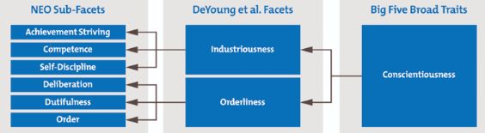
Punti di forza e vulnerabilità della coscienziosità
C: Elevata C = tassi inferiori di sfruttamento SE
Età, standard e procedure
Dovere e ordine: impegno alla continuità - FITD
C basso = minore disciplina, violazione delle regole
Notes:
Uebelacker, Sven e Susanne Quiel. "Il quadro della personalità nell'ingegneria sociale". Workshop 2014 sugli aspetti socio-tecnici nella sicurezza e nella fiducia. IEEE, 2014.

Slide 63
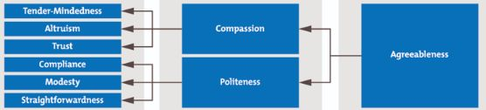
Punti di forza e vulnerabilità dell'affabilità
Nessun aspetto protettivo riscontrato
Fiducia, impegno normativo (con E) con conformità e altruismo
Notes:
Più associato al phishing

Slide 64
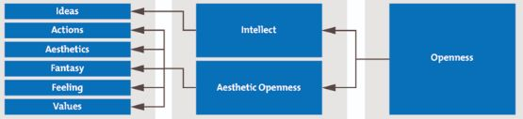
Punti di forza e vulnerabilità dell'apertura
O elevato: minore violazione delle politiche (valori, azioni)
Sottovalutazione del rischio delle nuove esperienze.
Livello di stimolazione ottimale (Parrish et al. 2018)
Notes:
Le persone con elevati valori di apertura sono meno preoccupate dei problemi di privacy associati ai servizi basati sulla localizzazione [36]. La tendenza di queste persone a cercare nuove esperienze influenza la loro valutazione del rischio [36]. Ciò può essere trasmesso alla SE che gli individui aperti sottovalutano il rischio di diventare un bersaglio e di conseguenza non sviluppano adeguate strategie di coping. Controversamente, gli individui più aperti sono meno propensi a violare le politiche di sicurezza informatica. Tuttavia, questo effetto è contraddetto quando la personalità non viene valutata
come influenza diretta ma come fattore moderante. In questo caso, è stato riscontrato che gli individui aperti sono più propensi a violare
le politiche di sicurezza informatica
L'apertura ha anche un impatto sull'esperienza tecnologica in quanto è stata correlata al livello di stimolazione ottimale (OSD) degli individui. Le persone con livelli di OSD più elevati sono più esplorative e quindi dedicano più tempo a comportamenti esplorativi con la tecnologia per raggiungere il loro livello di stimolazione ottimale

Slide 65
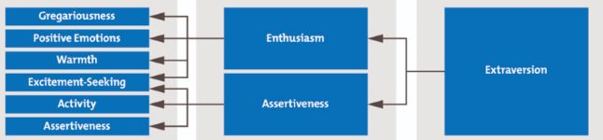
Punti di forza e vulnerabilità dell'estroversione
Bassa E - Rischio inferiore (più introverso); Alta E + bassa preferenza per la coerenza
Impegno affettivo e normativo (con A)
Gruppo molto sensibile alla SE
Notes:
Estroversione. Gli individui estroversi stanno diventando un rischio maggiore per la sicurezza [10]. Le persone estroverse sono anche più propense a violare le politiche di sicurezza informatica, accettando quindi di disobbedire alle politiche per soddisfare richieste (maligne) [32]. Workman [7] ha studiato l'effetto di diversi tipi di impegno sulla suscettibilità alla SE. Egli afferma che le persone con un elevato impegno affettivo e un elevato impegno normativo sono più propense a

Slide 66
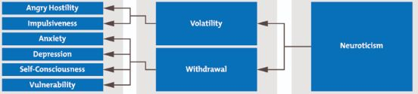
Punti di forza e vulnerabilità del nevroticismo
Protezione in generale
Spinto dalla paura

Slide 67
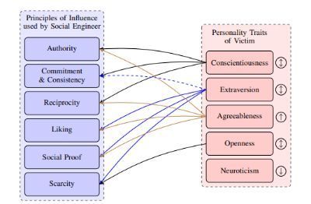
Modello di personalità dell'ingegneria sociale (SEPF)
Attacco:
C: regole
E: eccitazione
A: Molti modi per...
O: Scarsità - limitare la libertà
N: Fattori protettivi
Notes:
C. Il SE che sfrutta le regole rende C più vulnerabile, ovvero impegno e coerenza, reciprocità e autorità. Immunizzato contro la prova sociale, la simpatia, la scarsità
A: informazioni se un ingegnere sociale ha stabilito un rapporto di fiducia. Per quanto riguarda i principi di influenza, ci aspettiamo una maggiore vulnerabilità nei confronti dell'autorità, della reciprocità, della simpatia e della prova sociale.

Slide 68
Principi di Stajano & Wilson
Distrazione
Distrarre l'attenzione tenendo occupata la vittima con un compito gravoso e importante. Esempio: compilare moduli online.
Conformità sociale
Seguire l'autorità (cfr. Coerenza e impegno di Cialdini). Esempio: adescare un subordinato fingendo di essere un leader.
Principio del gregge
Utilizzare la maggioranza degli altri come punto di riferimento. Esempio: valutare la credibilità di qualcuno in base al numero di amici - account falso.
Disonestà
Le vittime non possono lamentarsi se hanno infranto le regole. Esempio: generatore di carte prepagate.
Bisogno e avidità
Sfruttare i bisogni, l'avidità o gli interessi attuali della vittima. Esempio: gestore di password falso.
Tempo
Come la "scarsità" -> Mettere le persone sotto pressione temporale ostacola il coinvolgimento del Sistema 2. Esempio: varie e-mail di phishing.

Slide 69
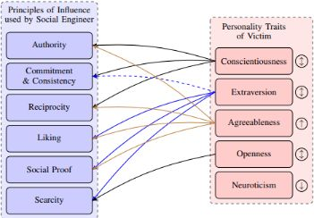
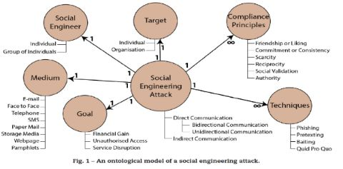
Notes:
Parrish Jr, J. L., Bailey, J. L., & Courtney, J. F. (2009). Un modello basato sulla personalità per determinare la suscettibilità agli attacchi di phishing. Little Rock: Università dell'Arkansas, 285-296.
I fattori personali sono quelli che non possono essere modificati o che sono estremamente difficili da modificare e includono il sesso, la cultura e l'età. I fattori esperienziali sono quelli che modellano la personalità di un individuo a causa di un evento o di un'esperienza passata. Il profilo della personalità Big-Five classifica le differenze di personalità degli individui in cinque fattori generali, come discusso in precedenza. Il quadro propone che ciascuno di questi fattori abbia un ruolo da svolgere per quanto riguarda la suscettibilità di un individuo a un attacco di phishing.
I bambini aumentano A!
Non tecnologico vs tecnologico. Esperienze negative
2 aspetti: suscettibilità e tempo necessario per la rimozione
Dawson & Stewart 2018 - Effetti moderatori. Cultura (Regno Unito vs USA), età
a influenza sociale, conformità, obbedienza, reattanza, resistenza e autorità (Lindsey, 2005; Weatherby et al., 1999) b impegno, affetto, normatività, continuità, dedizione e impegno affettivo (Allen e Meyer, 1990) c fiducia e vulnerabilità (Gendall, 2005) d minaccia (Pyszczynski et al., 1997)
Attacco:
C: regole
E: eccitazione
A: Molti modi in...
O: Scarsità - limitare la libertà
N: Fattori protettivi

Slide 70

E-mail di phishing e recidivi
Canham, 2019; Il mistero irrisolto dei recidivi del clic

Slide 71
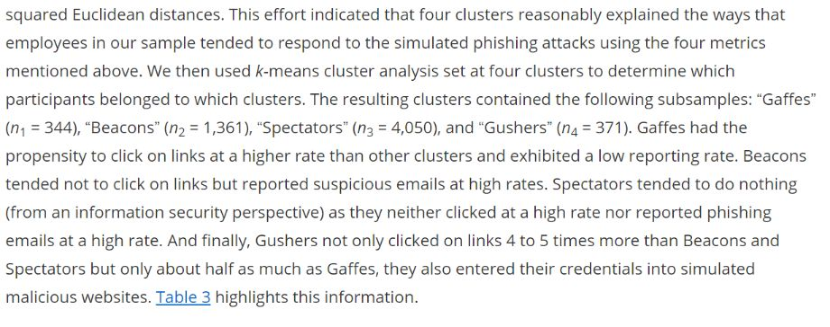

Slide 72
Vulnerabilità cognitive e vettori di attacco
Notes:
Red Arrow: un aggressore che sferra un attacco informatico di ingegneria sociale contro le funzioni cognitive umane della vittima (ovvero l'ovale). Il comportamento risultante è associato alla persuasione (ovvero, un attacco ha successo quando la vittima viene persuasa ad agire secondo le intenzioni dell'aggressore).
Il carico di lavoro cognitivo, attraverso meccanismi come la cecità da disattenzione, può aumentare la vulnerabilità agli attacchi informatici di ingegneria sociale.
Lo stress può ridurre la capacità di individuare i segnali di inganno nei messaggi degli attacchi informatici di ingegneria sociale, ma gli effetti diretti dello stress acuto sulla sicurezza informatica dell'ingegneria sociale non sono stati esaminati.
La vigilanza attentiva, in particolare il decremento della vigilanza, può essere un fattore importante che influenza la suscettibilità agli attacchi di ingegneria sociale, ma sono necessarie ulteriori ricerche.
I risultati della letteratura non sono conclusivi su come la personalità possa influenzare la suscettibilità di una persona agli attacchi informatici di ingegneria sociale.
La conoscenza del settore aiuta a ridurre la vulnerabilità agli attacchi informatici di ingegneria sociale. La consapevolezza e la conoscenza tecnica generale non riducono necessariamente la suscettibilità agli attacchi informatici di ingegneria sociale, forse perché non sono state prese in considerazione le funzioni cognitive umane. L'autoefficacia, la conoscenza e il precedente incontro con attacchi informatici di ingegneria sociale riducono collettivamente la suscettibilità di una persona agli attacchi informatici di ingegneria sociale. In particolare, esperienze di phishing costose ridurrebbero notevolmente la suscettibilità di una persona agli attacchi informatici di ingegneria sociale, mentre esperienze non costose non lo farebbero.
Ma Stefan discuterà questo
Il genere non ha un grande impatto sulla vulnerabilità agli attacchi informatici di ingegneria sociale
Le persone anziane con un livello di istruzione più elevato, una maggiore consapevolezza e una maggiore esposizione agli attacchi informatici di ingegneria sociale sono meno vulnerabili a questi attacchi.
La cultura influenza l'atteggiamento nei confronti della privacy e della fiducia, che a sua volta influisce indirettamente sulla vulnerabilità alle minacce informatiche di social engineering.
Memoria a lungo termine Il successo degli attacchi informatici di ingegneria sociale è inversamente proporzionale alla loro prevalenza.
I metodi di formazione che chiedono alle persone di riflettere consapevolmente sugli attacchi informatici di ingegneria sociale difficilmente avranno successo, a meno che l'apprendimento non raggiunga il punto in cui diventa un'abitudine che, in gran parte inconsciamente, guida un comportamento più sicuro nell'uso del computer.
La qualità e l'attrattiva del messaggio, che riflettono lo sforzo dell'aggressore (ad esempio, utilizzando la contestualizzazione e la personalizzazione), hanno un impatto significativo sul successo dell'aggressore.
La capacità di un individuo di individuare gli attacchi informatici di ingegneria sociale è influenzata dalla sua consapevolezza delle minacce, dal suo background culturale e dalle sue differenze individuali in termini di fiducia/sospetto.

Slide 73


Slide 75


Profili degli operatori sanitari
Le donne rappresentano il 70% della forza lavoro nel settore sanitario
Le donne presentano livelli più elevati di nevrosi, gradevolezza, cordialità (un aspetto dell'estroversione) e apertura ai sentimenti
Gli uomini sono più assertivi (un aspetto dell'estroversione) e più aperti alle idee
Le differenze di genere sono maggiori nelle culture egualitarie
Notes:
Richardson, J. D., Lounsbury, J. W., Bhaskar, T., Gibson, L. W. e Drost, A. W. (2009). Tratti della personalità e soddisfazione professionale degli operatori sanitari. The Health Care Manager, 28(3), 218–226. doi:10.1097/hcm.0b013e3181b3e9c7

Slide 76


Operatori sanitari e clic ripetuti
(Gordon et al., 2019)
Notes:
Gordon, W. J., Wright, A., Glynn, R. J., Kadakia, J., Mazzone, C., Leinbach, E. e Landman, A. (2019). Valutazione di un programma di formazione obbligatorio sul phishing per i dipendenti ad alto rischio in un sistema sanitario statunitense. Journal of the American Medical Informatics Association, 26(6), 547-552.
I tassi di clic sono allarmanti, ma in genere migliorano con ripetute campagne di phishing simulate.
Il programma di formazione obbligatorio per i dipendenti che hanno cliccato su 5 o più campagne di phishing simulate non ha avuto di per sé un impatto significativo sui tassi di clic: i "trasgressori" sono rimasti più propensi a cliccare sulle e-mail di phishing rispetto ai non trasgressori, con tassi di clic compresi tra il 10% e il 25% dopo la formazione.
La formazione in tempo reale (fornita dopo che un dipendente ha cliccato su una simulazione di phishing) potrebbe essere stata più efficace nel ridurre il divario tra trasgressori e
Poiché basta un solo attacco di phishing riuscito per causare danni sostanziali a un'organizzazione sanitaria, questi tassi di clic (con o senza formazione) sono molto preoccupanti.

Slide 77

Esempi familiari

Slide 78





Esempio di tecnica di persuasione: piede nella porta
Notes:
Conscienza e impegno: Foot-in-the-door: suddividere i moduli di una sola pagina in moduli a più passaggi. I passaggi multipli creano un senso di processo che accompagna i visitatori fino al completamento
una domanda iniziale (o tre o cinque) che richiede informazioni non identificabili. Al completamento del processo, i visitatori inviano le informazioni di contatto per ricevere i risultati
Le richieste iniziali sono informazioni essenziali affinché gli utenti ottengano la risposta che desiderano e, fino alla fine del processo, gli utenti non sono sicuri che sarà necessario inserire informazioni di identificazione personale. Solo allora, dopo aver completato tutti i passaggi tranne l'ultimo, viene loro richiesto di inserire le informazioni di contatto.
KlientBoost: dal 62% al 381%

Slide 79



Confirm sham
La vergogna: l'emozione "padrona". Mantiene uniti i legami sociali (Scheff, 2002)
Notes:
Candy Crush è una continuità forzata

Slide 80

Effetti di inquadramento
L'effetto framing si verifica quando le nostre decisioni sono influenzate dal modo in cui vengono presentate le informazioni. Informazioni equivalenti possono risultare più o meno attraenti a seconda delle caratteristiche che vengono messe in evidenza.
Indurre il sistema 1, valutazioni più periferiche
Pregiudizi
Notes:
L'inquadramento più comune attira l'attenzione sul guadagno positivo o sulla perdita negativa associati a un'opzione. Siamo sensibili a questo tipo di inquadramento perché, in accordo con la "teoria delle prospettive", tendiamo ad evitare determinate perdite. Una perdita è percepita come più significativa, e quindi più degna di essere evitata, rispetto a un guadagno equivalente. Il modo in cui qualcosa viene inquadrato può influenzare la nostra certezza che porterà un guadagno o una perdita. Questo è il motivo per cui troviamo attraente quando vengono evidenziate le caratteristiche positive di un'opzione invece di quelle negative.
Anche l'"euristica" o le scorciatoie mentali potrebbero avere un ruolo. A causa dell'euristica della disponibilità, privilegiamo le informazioni che sono facilmente comprensibili e ricordabili. Le opzioni e le informazioni inquadrate in questo modo sono preferite rispetto a quelle che non lo sono. L'euristica affettiva può indurci a privilegiare le informazioni e le opzioni che sono inquadrate in modo da suscitare una risposta emotiva immediata. La ricerca ha dimostrato che l'inquadramento si basa su appelli emotivi e può essere progettato per suscitare reazioni emotive specifiche.

Slide 81



Influenza: coerenza e impegno
& Effetti di mera esposizione
Notes:
Bakshy, E., Messing, S., & Adamic, L. A. (2015). Esposizione a notizie e opinioni ideologicamente diverse su Facebook. Science, 348(6239), 1130-1132.
Sono stati misurati gli algoritmi di Facebook e le scelte dei consumatori per capire cosa determinasse i contenuti mostrati nei feed. Gli esseri umani hanno fatto scelte più coerenti dal punto di vista ideologico. La visualizzazione di contenuti trasversali rispetto a contenuti ideologicamente coerenti è del 5% per i conservatori e dell'8% per i liberali. Clic: confrontando la probabilità che un individuo clicchi su un contenuto trasversale rispetto a un contenuto coerente, si ottiene il 17% per i conservatori e il 6% per i liberali, un modello coerente con le ricerche precedenti, ma in qualche modo controintuitivo.

Slide 82


Scelte forzate

Slide 83

Grattami la schiena, io gratto la tua
(Happ et al., 2016)
9 persone su 10 rivelano informazioni personali a sconosciuti online quando ricevono del cioccolato
  4 su 10 entro 2 minuti
  Più forte quando viene offerto subito prima di chiedere le password (50%)
Fattori di rischio:
  Uomini
  Età più giovane

Slide 84





Cosa attaccare?

Slide 85
Vulnerabilità cognitive e vettori di attacco
Notes:
Red Arrow: un aggressore che sferra un attacco informatico di ingegneria sociale contro le funzioni cognitive umane della vittima (ovvero l'ovale). Il comportamento risultante è associato alla persuasione (ovvero, un attacco ha successo quando la vittima viene persuasa ad agire secondo le intenzioni dell'aggressore).
Il carico di lavoro cognitivo, attraverso meccanismi come la cecità da disattenzione, può aumentare la vulnerabilità agli attacchi informatici di ingegneria sociale.
Lo stress può ridurre la capacità di individuare i segnali di inganno nei messaggi degli attacchi informatici di ingegneria sociale, ma gli effetti diretti dello stress acuto sulla sicurezza informatica dell'ingegneria sociale non sono stati esaminati.
La vigilanza attentiva, in particolare il decremento della vigilanza, può essere un fattore importante che influenza la suscettibilità agli attacchi di ingegneria sociale, ma sono necessarie ulteriori ricerche.
I risultati della letteratura non sono conclusivi su come la personalità possa influenzare la suscettibilità di una persona agli attacchi informatici di ingegneria sociale.
La conoscenza del settore aiuta a ridurre la vulnerabilità agli attacchi informatici di ingegneria sociale. La consapevolezza e la conoscenza tecnica generale non riducono necessariamente la suscettibilità agli attacchi informatici di ingegneria sociale, forse perché non sono state prese in considerazione le funzioni cognitive umane. L'autoefficacia, la conoscenza e il precedente incontro con attacchi informatici di ingegneria sociale riducono collettivamente la suscettibilità di una persona agli attacchi informatici di ingegneria sociale. In particolare, esperienze di phishing costose ridurrebbero notevolmente la suscettibilità di una persona agli attacchi informatici di ingegneria sociale, mentre esperienze non costose non lo farebbero.
Ma Stefan discuterà questo
Il genere non ha un grande impatto sulla vulnerabilità agli attacchi informatici di ingegneria sociale
Le persone anziane con un livello di istruzione più elevato, una maggiore consapevolezza e una maggiore esposizione agli attacchi informatici di ingegneria sociale sono meno vulnerabili a questi attacchi.
La cultura influenza l'atteggiamento nei confronti della privacy e della fiducia, che a sua volta influisce indirettamente sulla vulnerabilità alle minacce informatiche di social engineering.
Memoria a lungo termine Il successo degli attacchi informatici di ingegneria sociale è inversamente proporzionale alla loro prevalenza.
I metodi di formazione che chiedono alle persone di riflettere consapevolmente sugli attacchi informatici di ingegneria sociale difficilmente avranno successo, a meno che l'apprendimento non raggiunga il punto in cui diventa un'abitudine che, in gran parte inconsciamente, guida un comportamento più sicuro nell'uso del computer.
La qualità e l'attrattiva del messaggio, che riflettono lo sforzo dell'aggressore (ad esempio, utilizzando la contestualizzazione e la personalizzazione), hanno un impatto significativo sul successo dell'aggressore.
La capacità di un individuo di individuare gli attacchi informatici di ingegneria sociale è influenzata dalla sua consapevolezza delle minacce, dal suo background culturale e dalle sue differenze individuali in termini di fiducia/sospetto.

Slide 87

I quattro cavalieri della cognizione sociale
Ricercatori ingenui
  Utilizzano approcci razionali e scientifici, analisi causa-effetto per comprendere l'ambiente
I tirchi cognitivi
  Utilizzano il minimo indispensabile per ottenere il miglior risultato
Coerenza cognitiva
  Ci piace ciò che è in accordo con noi
Tattici motivati
  Diverse strategie disponibili, e scegliamo tra obiettivi, bisogni o altri motivi
Principi di usabilità
Apprendibilità (Quanto velocemente posso impararlo?)
Efficienza (quanto velocemente raggiungerò il mio obiettivo?)
Memorabilità (facilità d'uso dopo un periodo di assenza)
Errori (con quale frequenza commetto errori e con quale facilità posso correggermi?)
Soddisfazione (quanto è piacevole l'uso?)
Notes:
= facilità e piacevolezza d'uso.
1. Facilità di apprendimento (quanto tempo mi ci vorrà per impararlo?)
2. Efficienza (quanto velocemente raggiungerò il mio obiettivo?)
3. Memorabilità (facilità d'uso dopo un periodo di assenza).
4. Errori (con quale frequenza commetto errori e con quale facilità riesco a correggermi?)
5. Soddisfazione (quanto è piacevole l'uso?)

Slide 88


Dissonanza cognitiva - Avari cognitivi
Quanto tempo occorre per leggere un'informativa sulla privacy (PP)?
I termini di servizio (TOS)?
Notes:
●Obar, J. A., & Oeldorf-Hirsch, A. (2020). La più grande bugia su Internet: ignorare le politiche sulla privacy e i termini di servizio dei social network. Informazione, comunicazione e società, 23(1), 128-147.●
●I ricercatori di due università hanno condotto uno studio in cui hanno chiesto agli studenti di iscriversi a un sito web di networking fittizio e, come parte del processo, hanno chiesto ai partecipanti di accettare i termini di servizio che includevano quanto segue:
●Condizioni d'uso ca. 30 min (informativa sulla privacy) e ca 15 Condizioni di servizio: tempo medio di lettura: 77 sec (PP) e 51 sec TOS
●N=543
●I risultati qualitativi suggeriscono che i partecipanti considerano le politiche come un fastidio, ignorandole per perseguire gli obiettivi della produzione digitale, senza essere inibiti dai mezzi. Le implicazioni sono rivelate dal fatto che il 98% ha ignorato le "clausole nascoste" dei TOS di NameDrop.

Slide 89



Chi sono gli aggressori

Slide 90
Profili
Motivazioni:
  Guadagno finanziario: molti aggressori sono motivati da incentivi finanziari
  Hacktivismo: alcuni aggressori compiono attacchi informatici per promuovere un programma sociale o politico, spesso utilizzando mezzi digitali per esprimere la propria opinione.
  Curiosità: gli aggressori spinti dalla curiosità, spesso definiti "script kiddies", esplorano le vulnerabilità per il gusto di farlo
  Spionaggio: gli hacker sponsorizzati dallo Stato o le spie informatiche mirano a raccogliere informazioni riservate, informazioni classificate o segreti commerciali.
Caratteristiche psicologiche:
  Anonimato
  Elevata intelligenza
  Propensione al rischio
  Mancanza di empatia
Tecniche di attacco:
  Phishing: gli aggressori utilizzano spesso tecniche di ingegneria sociale per indurre le persone a rivelare informazioni sensibili o a cliccare su link dannosi.
  Malware: gli aggressori utilizzano vari tipi di software dannoso, come virus, worm e trojan, per compromettere i sistemi e rubare dati.
  Minacce persistenti avanzate (APT): gli aggressori sponsorizzati dallo Stato utilizzano le APT per infiltrarsi e mantenere un accesso discreto a lungo termine ai sistemi di destinazione.
Fattori psicologici:
  senso di potere e controllo quando riescono a violare i sistemi, che porta a un ciclo di dipendenza dal crimine informatico.
  giustificano le loro azioni credendo di smascherare vulnerabilità o di lottare per una causa che ritengono giusta.

Slide 91



(molto) piccoli esempi

Slide 92

Altri fattori

Slide 93

La Tetrade/Triade Oscura
La psicopatia comporta impulsività, fascino superficiale e disprezzo per le conseguenze, rendendo gli individui inclini a crimini sconsiderati.
Il narcisismo è alimentato da un'eccessiva sicurezza di sé e dal senso di diritto, che porta a decisioni impulsive e azioni antisociali quando si sentono negati ciò che ritengono di meritare.
Il machiavellismo è caratterizzato da disonestà calcolata e adattabilità strategica, che porta a comportamenti antisociali quando questi offrono benefici a lungo termine.
Il sadismo è caratterizzato dal piacere di causare dolore o sofferenza agli altri, e gli individui con alti livelli di sadismo spesso si impegnano in comportamenti crudeli e dannosi per il proprio divertimento personale.
Notes:
I tratti della Tetrade Oscura - psicopatia, narcisismo, machiavellismo e sadismo - sono tutti associati a comportamenti antisociali, guidati dalla manipolazione, dalla mancanza di empatia e dalla crudeltà.
La psicopatia comporta impulsività, fascino superficiale e disprezzo per le conseguenze, che portano a comportamenti criminali sconsiderati e versatili.
Il narcisismo è guidato da un'eccessiva sicurezza di sé e dal senso di diritto, causando azioni impulsive e comportamenti antisociali quando gli individui sentono che viene loro negato ciò che credono di meritare.
Il machiavellismo è caratterizzato da disonestà calcolata e manipolazione strategica, che porta a comportamenti antisociali quando questi offrono benefici a lungo termine.
Il sadismo è caratterizzato dal piacere di causare dolore o sofferenza agli altri, e gli individui con alti livelli di sadismo spesso si impegnano in comportamenti crudeli e dannosi per il proprio divertimento personale.
Insieme, questi tratti predicono comportamenti non etici, aggressivi e criminali, tra cui crimini dei colletti bianchi, manipolazione e varie forme di crudeltà, con la psicopatia e il sadismo che mostrano il piacere più diretto nel causare danni.

Slide 94


Psicotismo e sport
Adattabilità nello sport
Aggressività
Machiavellismo (la "triade oscura")
  Manipolazione, ricerca del potere
  E = influenza sociale

Slide 95





Notes:
1: i risultati mostrano chiaramente il legame tra la triade oscura e l'intenzione di intraprendere comportamenti dannosi all'interno dell'azienda. Sebbene vi sia una forte relazione positiva, ha avuto accesso a un database riservato che era stato lasciato aperto inavvertitamente e ha scoperto che diversi colleghi avevano stipendi superiori del 20% rispetto al dipendente

Slide 96






Slide 97
Va bene... i fattori legati alla personalità possono dire qualcosa sulla vulnerabilità di una persona ...
Ma come fanno a sapere qualcosa sulla personalità di qualcuno?
Notes:
-> Essere critici nei confronti delle semplificazioni.
-> Considerare i recenti sviluppi tecnologici che potrebbero modificare (in modo sostenibile) queste condizioni. Quali potrebbero essere?

Slide 98

Il futuro
semi-automatizzato che analizza strumenti stabilisce profili di pluridentità digitali degli esseri umani (personalità digitali multiple) tramite la raccolta, la combinazione e quindi generazione di sovraesposizioni.
Le informazioni emergenti consentono per un miglioramento accurato della personalità profilazione consentendo l'ottimizzazione di attacchi di spear-phishing.
La combinazione e il progressivo automatization di personality profiling e tecniche OSINT possono consentire per altamente automatizzate campagne di " spear phishing" con aumentati hit tassi.
Notes:
Secondo questi studi – e ce ne sarebbero molti altri simili su questo argomento – che hanno cercato di descrivere la relazione tra personalità e vulnerabilità al social engineering, è ovvio che le persone dovrebbero essere profilate PRIMA di un attacco. Poiché moltissime persone rivelano molte informazioni su di sé su Internet, spesso senza saperlo o senza il loro esplicito consenso, ultimamente si discute su come i social network possano essere utilizzati per profilare le persone, creare un profilo di rischio e sfruttarlo poi in modo mirato e sempre più personalizzato attraverso azioni di phishing o altre tecniche di ingegneria sociale. Ciò corrisponderebbe quindi a una sorta di spear phishing di massa. Questa combinazione di OSINT semi-automatizzato con i relativi crawler e strumenti della cassetta degli attrezzi OSINT, abbinata alle conoscenze consolidate e replicate dalla ricerca psicologica sulla personalità, potrebbe aumentare i tassi di hit- e di tali attacchi o, d'altra parte, consentire la creazione di profili di rischio di persone che potrebbero diventare vittime di SE, ad esempio quando si tratta di accedere a informazioni riservate e accertamenti di sicurezza.

Slide 99
Personalità, social network e il loro potenziale di ingegneria sociale social
Applicando i metodi OSINT all' , combinare le identità digitali ("pluridentità") per generare un sistema emergente con caratteristiche che indicano una sovraesposizione.
  Raccogliere dati disponibili (strumenti OSINT classici) e attacchi SE framework.
  Combina e genera nuovi dati (super identità)
  Analizzare le vulnerabilità (ad esempio, verifiche i basate sulle conoscenze, false consegne i, phishing ecc.
Olivero (2020)
Notes:
In uno scenario simile o seguendo i modelli recentemente proposti da Olivero, si potrebbero riassumere le identità digitali degli esseri umani e interpretarle come sistemi di sistemi, applicando algoritmi in un approccio di ingegneria dei sistemi che includa tutte e tre le fasi di raccolta dei dati, combinazione e quindi generazione di nuove informazioni emergenti e, infine, analisi della vulnerabilità.
E poi? Creare un sito web che catturi l'interesse di quella persona o fingere di essere qualcuno più in grado di ottenere la sua fiducia (un compagno di classe) ecc.

Slide 100

Tecnologia brevettata di spear-phishing automatizzato " " ( )

Slide 101




Slide 102

Notes:
I risultati dimostrano che siamo riusciti a prevedere con successo i livelli dei tratti della personalità dei Big Five dai modelli comportamentali, derivati dai dati degli smartphone, per oltre la metà dei domini e degli aspetti (57% di tutte le dimensioni della personalità). Abbiamo riscontrato che i livelli di prestazione in tutti i modelli significativi (intervallo = [0,20, 0,40]) erano in media simili a quelli identificati in una meta-analisi di studi precedenti che prevedevano la personalità dalle impronte digitali, che riportava una dimensione media dell'effetto di r = 0,34 (1). Consideriamo che la dimensione dell'effetto mediana più alta (rmd = 0,40) è paragonabile alla tendenza delle persone di cattivo umore ad essere più aggressive rispetto a quelle di buon umore, e che la dimensione dell'effetto significativo più piccola è uguale alla dimensione dell'effetto media riportata nella psicologia della personalità (42). Questi livelli di prestazione evidenziano la rilevanza pratica dei nostri risultati al di là della loro significatività.
Allo stesso tempo, non dovremmo sottovalutare le potenziali conseguenze negative della raccolta sistematica, della modellizzazione e dello scambio incontrollato dei dati personali degli smartphone (20, 21, 47). Ad esempio, le organizzazioni e le aziende possono ottenere informazioni sui tratti privati degli individui (ad esempio, i cinque grandi tratti della personalità), senza che le informazioni sulla personalità siano mai state fornite deliberatamente o richieste esplicitamente (48). Prove sempre più numerose suggeriscono che questi dati possono essere e sono utilizzati per il targeting psicologico al fine di influenzare le azioni delle persone, comprese le decisioni di acquisto (5, 47) e potenzialmente i comportamenti di voto, che sono correlati ai tratti della personalità (49, 50). Molti attori commerciali raccolgono già un sottoinsieme dei dati comportamentali che abbiamo utilizzato in questo lavoro utilizzando applicazioni disponibili al pubblico (20). In ambito accademico, tale raccolta di dati richiede l'approvazione dello studio di ricerca da parte del comitato di revisione istituzionale (IRB). Tuttavia, le attuali leggi sulla protezione dei dati in molti paesi non regolano adeguatamente le pratiche di raccolta dei dati nel settore privato. Ad esempio, nelle aste online in tempo reale sugli annunci pubblicitari, più attori scambiano dati cross-device per aggiudicarsi le offerte e fornire annunci personalizzati a singoli utenti; questo processo è complesso, avviene in pochi millisecondi ed è poco conosciuto al di fuori del settore (47). In questi casi, una volta raccolti i dati dagli smartphone delle persone, la loro distribuzione sembra sfuggire in gran parte al controllo legislativo e all'applicazione della legge (21,47). Questo avviene nonostante esistano quadri giuridici contro la raccolta sistematica di questi dati (ad esempio, il Regolamento generale sulla protezione dei dati [GDPR] nell'Unione Europea; rif. 51) e riflette la crescente asimmetria tra le autorizzazioni alla privacy con un solo clic e i modi non tracciabili in cui i dati comportamentali provenienti dai telefoni delle persone possono vagare.

Slide 103



Notes:
Ad eccezione dell'aspetto dell'allegria (rmd = 0,16, rsd = 0,12), il tratto della personalità dell'estroversione (rmd = 0,37, rsd = 0,09) e i suoi aspetti sono stati previsti con successo al di sopra della linea di base. In particolare, l'aspetto della socievolezza è stato previsto con la performance più alta tra tutti i criteri (rmd = 0,40, rsd = 0,10). Oltre alla socievolezza, anche gli aspetti cordialità (rmd = 0,24, rsd = 0,09), assertività (rmd = 0,29, rsd = 0,11), dinamismo (rmd = 0,29, rsd = 0,10) e spirito di avventura (rmd = 0,29, rsd = 0,11) sono stati previsti al di sopra del valore di riferimento. I modelli comportamentali e l'importanza delle classi (singole e combinate) nella Fig. 2 suggeriscono che le variabili relative alla comunicazione e al comportamento sociale (ad esempio, numero medio più elevato di chiamate in uscita al giorno, maggiore irregolarità di tutte le chiamate, numero medio più elevato di utilizzi di WhatsApp al giorno) erano importanti nella previsione di punteggi più elevati nei modelli di estroversione e delle sue sfaccettature. I cerchi rossi indicano effetti significativi testati con l'algoritmo PIMP. Per la dimensione della personalità della stabilità emotiva, solo gli aspetti della spensieratezza (rmd = 0,22, rsd = 0,10) e dell'autocoscienza (rmd = 0,32, rsd = 0,09) sono stati previsti in modo significativo. I modelli comportamentali nella Fig. 2 sono piuttosto distinti per i singoli aspetti della stabilità emotiva. Mentre la comunicazione e il comportamento sociale erano significativamente predittivi per l'aspetto autocoscienza (ad esempio, un numero maggiore di chiamate), il modello di spensieratezza non ha mostrato effetti significativi a livello di classe. In sintesi, tutte le classi comportamentali hanno avuto un certo impatto sulla previsione dei punteggi dei tratti della personalità (come si vede nella Fig. 2). Tuttavia, i comportamenti relativi alla comunicazione, al comportamento sociale e all'utilizzo delle app si sono rivelati i più significativi nei modelli.

Slide 104
Riepilogo Personalità in SE
I profili di personalità possono – se valutati accuratamente – essere relativamente stabili predittori per la suscettibilità al phishing . Gli effetti sono moderati e richiedono di considerare le circostanze situazionali. Tuttavia, quando vengono prodotti in grandi quantità, questo fattore diventa molto prezioso.
Più grande è la pressione psicologica (eccitazione emotiva indotta da ansia o pressione temporale in situazioni ad alto rischio), meno rilevante diventa l'aspetto della personalità e più prevedibile e uniforme diventa il comportamento umano
In un futuro prossimo, in cui l'intelligenza artificiale sarà sempre più diffusa ( ), un'azienda di marketing ( ) potrà aspettarsi ( ) un aumento dell'affidabilità ( ) delle soluzioni tecniche (semi-)automatizzate ( ) di raccolta e analisi (

Slide 105
Interazioni di personalità
Quale ruolo svolgono questi tratti della personalità in relazione al successo e alla suscettibilità al phishing
Ricerca precedente (Cho, Cam & Oltramari, 2016):
Affabilità -> percezione della fiducia
Nevrosi -> assunzione di rischi nell'
Ma come influisce l' e su la combinazione aggressore->vittima ?
Curtis et al. (2018)
Notes:
La domanda posta in questo studio di Curtis era quale ruolo svolga la Triade Oscura dal punto di vista degli aggressori e delle potenziali vittime, ovvero i destinatari delle e-mail di phishing.
Da vari studi condotti in precedenza dopo la pubblicazione del quadro di riferimento sopra citato, sappiamo che le persone affabili (con un alto grado di affabilità) tendono a sottovalutare i pericoli a causa della loro fiducia incondizionata. I nevrotici tendono ad essere sospettosi e quindi protetti, ma possono anche tendere ad assumersi rischi maggiori quando vengono indotti alla paura. Ma cosa dire della Triade Oscura e del punto di vista di entrambe le parti, aggressore e vittima?
A tal fine, è stato condotto uno studio che simulava e-mail di phishing in cui i partecipanti al test dovevano assumere il ruolo di aggressore o vittima, per cui le e-mail erano approssimativamente predeterminate, ma potevano essere ulteriormente modificate dagli aggressori. L'entità delle modifiche e delle perfezionamenti era intesa come "energia maligna", ovvero motivazione a sfruttare, danneggiare e trarre profitto.

Slide 106


L'interruttore generale
Notes:
A proposito, ecco due piccoli screenshot di e-mail che ho ricevuto dal sito della rete di ricerca "academia.edu", un social network per persone interessate alla ricerca. È possibile accedere al sito solo se si dispone di un account a pagamento, che io non ho, ma l'e-mail non dice chi è venuto a conoscenza della tua ricerca, naturalmente di altissima qualità, innovativa e rivoluzionaria. Queste e-mail sono legittime, non sono phishing, ma i dark pattern funzionano allo stesso modo. Come ho detto, i narcisisti non sono rari nelle professioni accademiche e sono una fonte sicura di reddito. -> Non dovrebbe essere troppo difficile utilizzare metodi OSINT per valutare il narcisismo o identificare la persona più narcisista all'interno di un'organizzazione che si rivolge al pubblico. Ad esempio, sforzi evidenti per apparire in pubblico, manutenzione del sito web, abbigliamento, formalità (titolo, firme e-mail), siti web privati, spesso in combinazione con l'estroversione (sono disponibili più dati e ci si aspetta meno diffidenza verso gli altri, nonché un maggiore bisogno di riconoscimento da parte degli altri).> Tasso di successo del 90% in uno studio dell'UCF: domande d'esame trapelate da "account di professori" (e-mail indirizzate erroneamente).

Slide 107

Grazie

